Slide 1

Czyli tam i z powrotem

Slide 2
Czyli co, jak i dlaczego?
Wędrowniczek jest to prosta aplikacja turystyczna służąca jako „przewodnik”. Wyszukuje miejsca, które warto odwiedzić w danej okolicy na podstawie lokalizacji podanej aktualnie przez użytkownika.
Przeznaczona jest dla ludzi w każdym wieku, od młodzieńczego do starczego, dla ludzi chętnych zgłębić sekrety i niespodzianki miasta.

Slide 3

Założenia Aplikacji
Prostota obsługi
User Experience
Ułatwienie poznania historii i atrakcji miejsc
Szeroko pojęte możliwości wsparcia i rozwoju aplikacji

Slide 4
Prototyp aplikacji

Slide 5
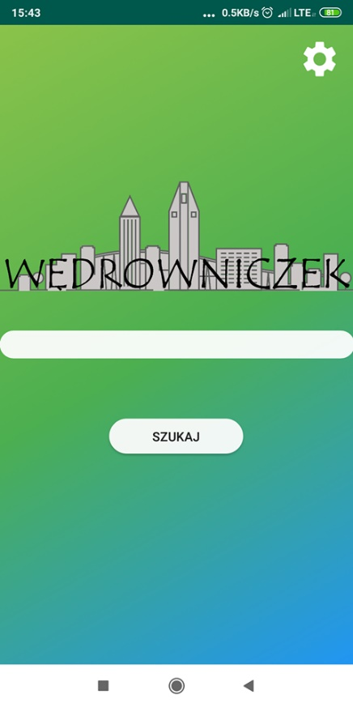
Ekran początkowy
Możemy tutaj wybrać miejsce, z którego chcielibyśmy rozpocząć naszą wędrówkę.
Aplikację staraliśmy się utrzymać ją w przyjemnych dla oka barwach.

Slide 6
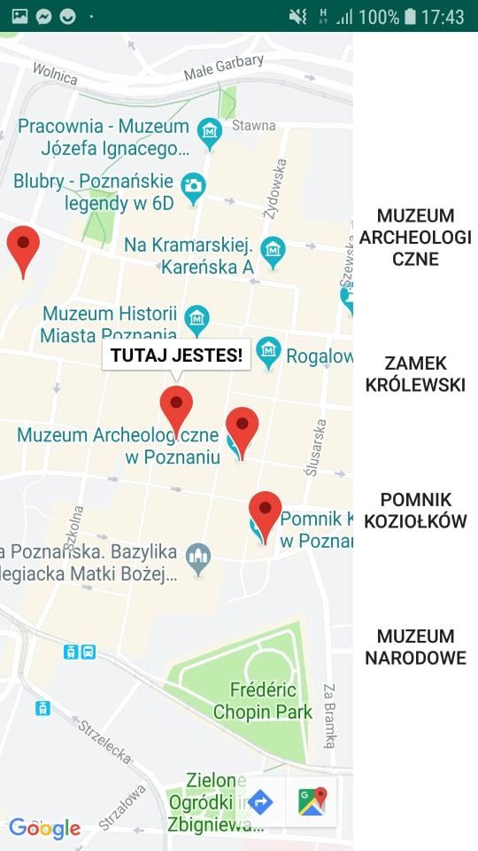
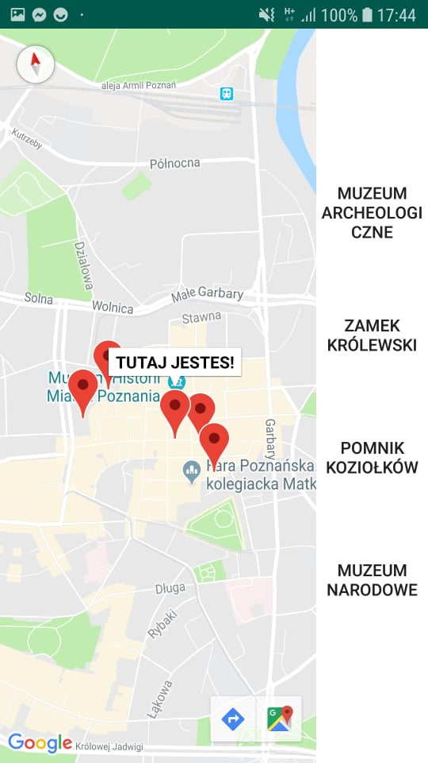
Aktualna mapa

Slide 7
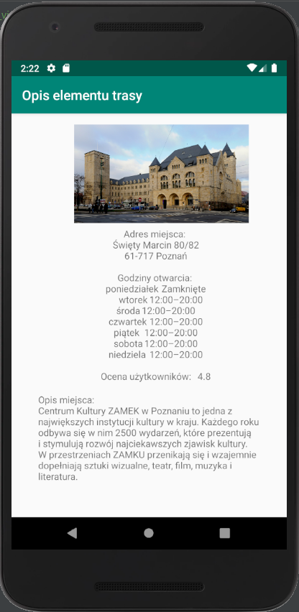
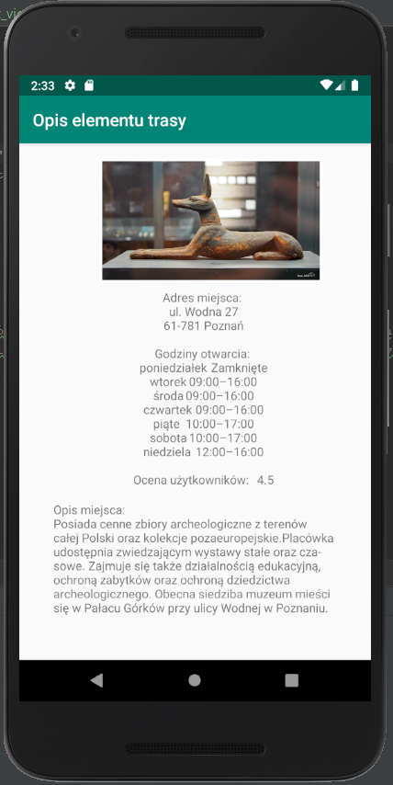
Wybrane opisy atrakcji

Slide 8
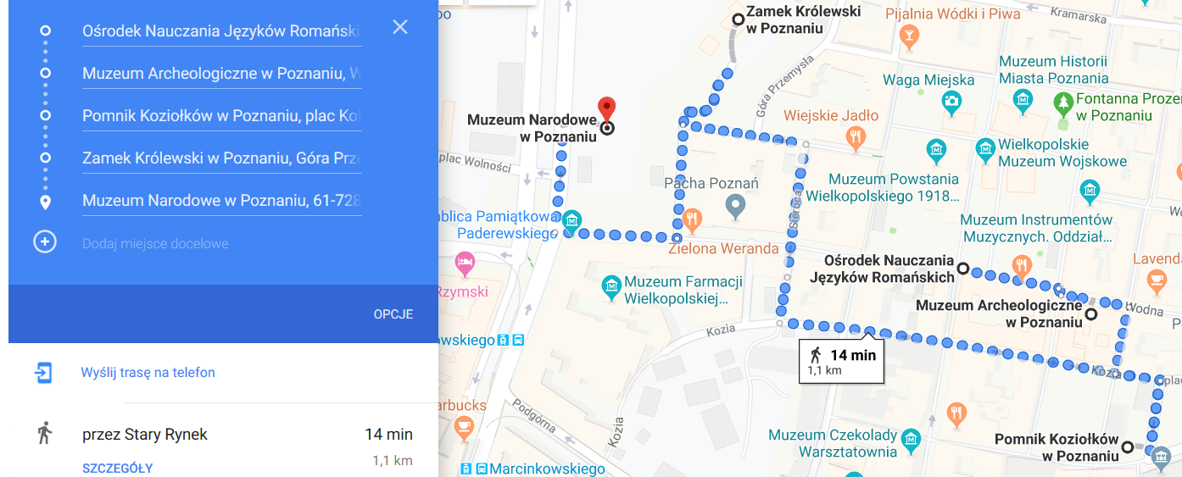
Wizja przyszłości

Slide 9
Oś życia projektu
GUI
Projekt mapy
Prezentacja pomysłu aplikacji
Dodanie wyznaczania trasy
Dodanie bazy danych (z informacjami)
Możliwa rezerwacja biletów (?)
Optymalizacja czasowa

Slide 10
DZIĘKUJEMY ZA UWAGĘ! Dziękujemy za zabawę!

